Slide 1
Безопасное и упрощенное передвижение товаров через транспортный коридор Чёрного и Балтийского морей
Киев, 18 Октября 2011г.

Slide 2
Миссия Консультативной Группы
(2012-2013)
Развитие сотрудничества с государственными и частными лицами в принятии электронных технологий и практик, необходимых для внедрения интеллектуальных и интегрированных железнодорожных коридоров между Европой и Евразией.
Notes:
We are participating in today’s conference because we believe our new regional program will not only be in line with the OSCE’s goals for the development of sustainable energy and transport projects, but offers a strong starting point for a new regional effort overseen by the OSCE or another regional organization seeking improved transport and energy solutions for the region. We believe the key to meeting this conference’s economic and environmental goals for regional transport are NOT sustainable without a significant enhancement in the degree of integration between East and West transport corridors. We think that rail corridors represent the best environmental choice for inland transport and represent a greatly overlooked opportunity for creating intelligent and integrated transport links between Europe and Eurasia.

Slide 3
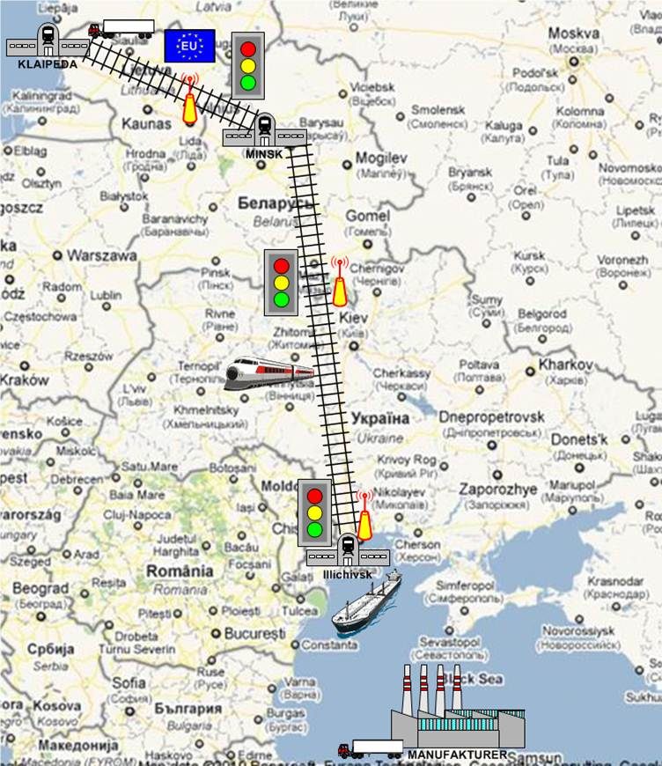
Пилотный проект
Железнодорожная
линия «Викинг»
Notes:
Briefly introduce our joint US and Lithuanian advisory team and our current project which will be holding its ceremonial kick-off in less than a month. The project is based on the existing Viking Rail Line between the Black Sea and the Baltic Sea. The problem the rail line faced was quite simple [over]

Slide 4
Пилот «Викинг»
К настоящему времени три государства (Украина, Беларусь и Литва) имеют:
Договор об ускоренном перемещении груза железнодорожной линией;
Надзорный комитет из государственных и частных заинтересованных кругов;
Таможенные службы, которые перенимают технологию и процедуры для обработки электронных таможенных деклараций и наилучшие практики по анализу рисков, чтобы ускорить перемещение груза.
Работают с частными грузоотправителями и транспортными компаниями с целью обеспечить начало использования электронных пломб и отслеживающих устройств GPS, которые будут работать вдоль всего железнодорожного коридора.
Государственный департамент США предоставит дополнительные электронные пломбы и считывающие устройства после процедурных испытаний; эксперты Литовской таможни будут работать как консультанты/инструктора для проектов электронной подписи и электронной таможни.
Notes:
In addition, Russia (Office of Kaliningrad Governor ) and Turkey have participated in committee meetings and would form a second phase of the expedited rail pilot.

Slide 5
Проблема
Учитывая проблемы по стоимости, своевременности и других рисков, грузоотправители избегали использования линии «Викинг» между Чёрным морем и Северной Европой
Notes:
Read above……….Shippers have instead chosen truck shipments (this can be seen by the Turkish truck traffic and other alternative shipping between the Black Sea region and Northern Europe.

Slide 6
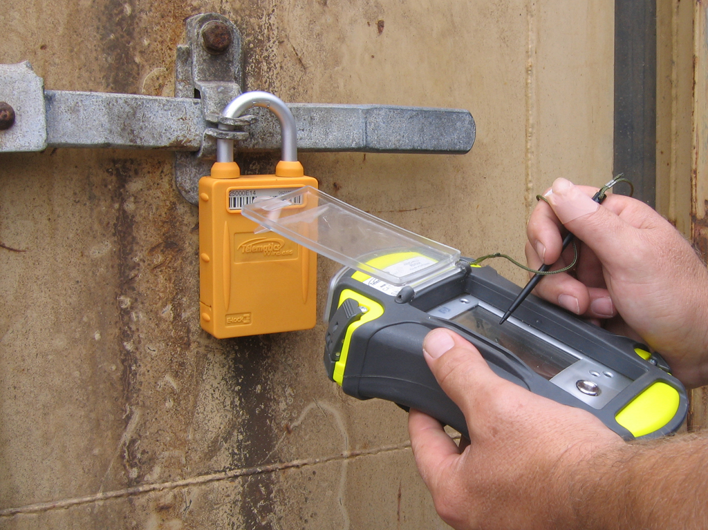
Цели программы
Государственно-частное
партнерство в интеллектуальном
транспорте
  Технология Радиочастотной Идентификации/РЧИД
  GPS технология для контейнеров
  Внутренние Стандарты Отчетности Эмиссии Маршрута
Ускоренное железнодорожное перемещение груза
  Единые электронные таможенные декларации
  Помощь в разработке анализа рисков, характерных для железнодорожного коридора
Notes:
A joint US-Lithuanian advisory team will implement following…

Slide 7
Упрощение, обмен электронными данными и совместная работа организаций, работающих в портах

Slide 8
Ожидаемые упрощения
Введение принципа Одной остановки, Единого окна и других упрощений для таможенного оформления товаров
Создание простых, прозрачных и прогнозируемых процедур как способ устранения благоприятных условий для коррупции
Упрощение обмена электронной информации, включая и частный сектор, который основан на международных стандартах

Slide 9
Главные приоритеты
Электронное декларирование
Совместная работа пограничных органов- Единое окно (Single Window)
Контроль основанный на результатах анализа рисков
Координация контроля – принцип одной остановки (One Stop Shop)

Slide 10
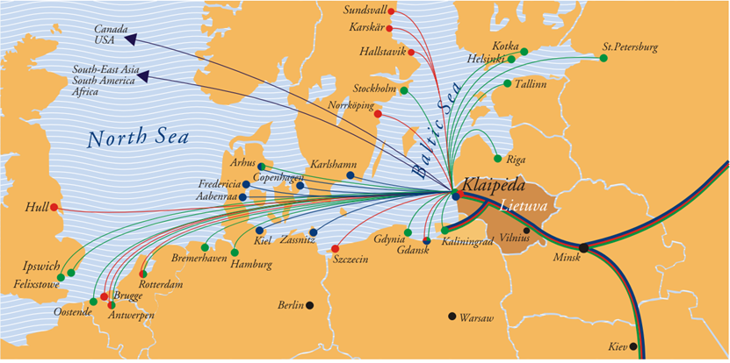
Клайпедский порт – географическое расположение и транспортные соединения
Notes:
The seaport of Klaipeda, which is a port of international importance as a major cargo transhipment and passenger transport centre, creates favourable conditions for the rapid economic development of the Klaipeda region and makes the region more attractive for foreign investment. Both its geographical position and the fact of being a transit sea country can help Lithuania become an ideal “ gateway” into international markets
The port of Klaipeda is the leader among the ports of the Baltic Sea in terms of container handling. Its well- coordinated operations of sea and hinterland transport, the EU short- sea shipping network, and wide- range operation of logistic and industrial enterprises ensure the operations of intermodal transport.
Good geographical position is’nt enought for good transport servise. Business and state institutions have to create simple and favourable conditions for movement of legal goods .

Slide 11
Проблемы
Более 40 видов бумажной документации
Одни и те же данные повторяются в разной документации
Различным учреждениям необходимо предоставлять копии одних и тех же документов
Много позиций для подачи информации о грузе
Различные способы обмена данными между партнерами
Ручной ввод одних и тех же данных в другие ИС
Задержка информации создает задержки в погрузочно - разгрузочных работах
Человеческий фактор и ошибки операторов
Отсутствие статистических данных.
Notes:
Today, I hope in nearest future we can say –yesterday- in the port are using a lot of different paper documents.
40 different type of paper documents
The same data repeats in different documents
Different institutions have to be provided with the copies of the same documents
Many points for submition of information about cargo
Different methods of data exch. between partners
Manual entering of the same data into different IS
Information delays causing delays in cargo handling
Human factor and human mistakes
Lack of statistics data.
The processes in the port became difficult for all participants: for business, for agencies and institutions. We had 4 W – What, who, where and when we have to do for solving this problem.
And with great pleasure I relinquish floor for Algimantas Žygus

Slide 12
Портовое сообщество
Более 60 экспедиторских агентств
Более 70 транспортно-экспедиторских предприятий
22 стивидорных предприятия
ООО “Литовская железная дорога” (основной перевозчик, 70%груза.)
Клайпедская территориальная таможня
Клайпедский центр здравоохранения
Государственная служба по охране растений
Государственная служба продовольствия и ветеринарная служба
Государственная пограничная служба
Департамент рыбного хозяйства на основании Министерства сельского хозяйства
Клайпедский государственный морской орган
Notes:
Port community is very wide. All these institution and business companies have to communicate and use a lot of various document in different processes of carrying goods through the port.

Slide 13
KIPIS – ИНСТРУМЕНТ КОММУНИКАЦИЙ И УПРАЩЕНИЙ
KIPIS – Информационная система для обмена данных между портовыми компаниями и государственными учреждениями, которые принимаю участие в оформлении и проверке груза в пределах Клайпедского порта.
Цели KIPIS:
Упрощение портовых процессов, используя современные информационные технологии, которые ускоряют движение грузов через Клайпедский порт. Повышение эффективности и конкурентоспособности Клайпедского морского порта

Slide 14

Группа пользователей KIPIS
Клайпедский
центр
здравоохранения
Государственная
ветеринарная служба
Государственная
пограничная
служба
Таможня Литвы
Государственная
служба по охране
растений
Судовладельцы
Грузовые экспедиторы
Стивидорные предприятия
(портовые терминалы)
KIPIS
Литовская железная дорога
Документы корабля,
транспортные документы,
Документы складирования,
************************
************************
Сертификаты, ведомости,,,,
Клайпедский государственный
морской порт

Slide 15
Контакты
Консультативная Группа по Безопасности и Облегчению Торговли и Транспорта
Валдас Довиденас, консультант
Мобильный тел: +380674475242
Электронный адрес: valdas.dovydenas@gmail.com
Витянис Алишаускас, консультант
Мобильный тел.: +37061499200
Электронный адрес: vytenis.alisauskas@gmail.com

